Slide 1
第十二课 递推与递归
2017数字媒体技术 陈仕柏

Slide 2
目录
0x00 递推与递归——遍历状态空间的最基本方式
0x01 递推浅谈与应用
0x02 递归浅谈与应用
0x03 简单例题的简单讲解

Slide 3
0.0 递推与递归——遍历状态空间的最基本方式
一个实际问题的各种可能情况构成的集合通常称为“状态空间”，而程序的运行则是对状态空间的遍历。
算法和数据结构则是通过划分、归纳、提取、抽象来帮助提高状态空间的效率。
递推和递归就是遍历状态空间的两种基本方式，枚举和模拟就是将面前的状态空间按照一定的顺序“直接地”交给程序进行遍历的算法。
——摘自《算法竞赛（李煜东）》
递推：递推算法是一种用若干步可重复运算来描述复杂问题的方法。递推是序列计算中的一种常用算法。
递归：从已知问题的结果出发，用迭代表达式逐步推算出问题的开始的条件，即顺推法的逆过程称为递归。
递归与递推区别：相对于递归算法,递推算法免除了数据进出栈的过程，也就是说,不需要函数不断的向边 界值靠拢,而直接从边界出发,直到求出函数值。

Slide 4
0.1 递推浅谈
* 递推起点
* 递推关系：
一阶递推
多阶递推
间接递推
逆向递推
多维递推
……

Slide 5
0.1 递推浅谈
一阶递推：构造等差或等比数列——递推解决和通项解决
an+1 = an + f(n)
an+1 = f(n) * an
an+1 = p*an + q
an+1 = p*an + f(n)
an+1 = p*an + q^n
an+2 = p*an+1 + q*an
……
注意数据范围：
数据范围小的可以用递推
数据范围大的则考虑求通项

Slide 6
0.1 递推浅谈
一阶递推：构造等差或等比数列——递推解决和通项解决
求平面上10条直线最多能把平面分成几部分？
以直线数目为递推变量，假定i条直线把平面最多分成f(i)部分，则f(i-1)表示i-1条直线把平面分成的最多部分。在i-1条直线的平面上增加直线i，易得i与平面上已经存在了的i-1条直线最多各有一个交点，即直线i最多被分成i段，而这i段将会依次将平面一分为二，即直线i将最多使平面多增加i部分。所以，递推关系可表示为：f(i)=f(i-1)+i 易得当0条直线时，平面为1部分。
递推起点：f(0)=1
递推关系：f(i)=f(i-1)+i
int f[MAX] //存放f（i）
int lines(int n) //输入n为直线数目 //输出最多部分数
{
int i;
f(0)=1;
for(i=1;i<=n;i++)
{
f[i]=f[i-1]+i;
}
return f[i];
}

Slide 7
0.1 递推浅谈
多阶递推：在计算f(i)时，要用到前面计算过的多项
求斐波那契数列第10项
递推起点：f[0]=f[1]=1。
递推关系：f(i)=f(i-1)+f(i-2);
int f[MAX];
int fib(int n) //输入n为项数 //输出第n个fib数
{
int i;
f[0]=0;
f[1]=1;
for(i=2;i<=n;i++)
{
f[i]=f[i-1]+f[i-2];
}
return f[n]
}

Slide 8
0.1 递推浅谈
间接递推：在计算f[i]时需要中间量，而计算中间量要用到之前计算过的项。
现有四个人做传球游戏，要求接球后马上传给别人。由甲先传，并作为第一次传球。求经过10次传球，球仍回到发球人甲手中的传球方式的种数。
定义两个状态，1)当前球在甲上，经过i次传球之后球仍在甲上，此状况记为F，其传球方式的种数为f(i)；2）当前球不在甲手上，经过i次传球之后球在甲手上，此状态记为G，其传球方式的种数为g（i）。 对于状态1）：甲传出一个球之后，接球的人的状态便变成G(i-1）了，由于甲可以传给3个不同的人，所以f(i)=3g(i-1)； 对于状态2）：持球者可以选择把球传给甲，此时是F(i-1）状态；也可以把球传给另外两个人，即2G（i-1）状态。所以g(i)=f(i-1)+2*g(i-1). 计算递推起点，由于甲第一次不可能把球传给自己，所以f(1)=0;其他人要传一次球就把球传给甲，那只有一种方式（直接把球传给甲），即g(1)=1.
int f[MAX]; int g[MAX];
int ball(int n) //输入n为传球次数 //输出为传球方式的种数
{
int i;
f[1]=0;
g[1]=0;
for(i=2;i<=n;i++)
{
f[i]=3*g[i-1];
g[i]=f[i-1]+2*g[i-1];
}
return f[n];
}

Slide 9
0.1 递推浅谈
逆向递推：顾名思义，就是从后面开始往前推。
硬币下棋游戏。棋盘上标有第0站，第1站...第100站，一开始棋子在第0站，棋手每次投一次硬币，若硬币正面向上，则往前跳两站；否则，往前跳一站...直到棋子跳到第99站（胜利大本营），第100站（失败大本营）时，游戏结束。如果硬币出现正反面的概率均为0.5，分别求出棋子到达胜利大本营和失败大本营的概率。
假设记从第i站开始，最后到达100站的概率为f(i)。而从第i站，投掷一次硬币，有0.5的概率到达第i+1站，有0.5的概率到达i+2站。所以递推关系为：f(i)=0.5f(i+1)+0.5f(i+2). 易得递推起点f(100)=1,f(99)=0.因为到达99站，游戏结束。
double f[MAX];
double prob() //无输入 //输出为到达100站的概率
{
int i;
f[100]=1.0;
f[99]=0;
for(i=98;i.=0;i--)
{
f[i]=0.5*f[i+1]+0.5*f[i+2];
}
return f[0];
}

Slide 10
0.2 递归浅谈
古之欲明明德于天下者，先治其国；欲治其国者，先齐其家；欲齐其家者，先修其身；欲修其身者，先正其心；欲正其心者，先诚其意；欲诚其意者，先致其知，致知在格物。物格而后知至，知至而后意诚，意诚而后心正，心正而后身修，身修而后家齐，家齐而后国治，国治而后天下平。

Slide 11
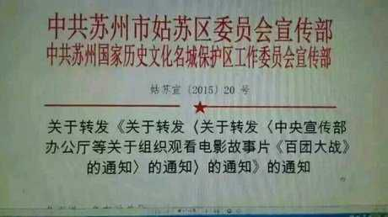
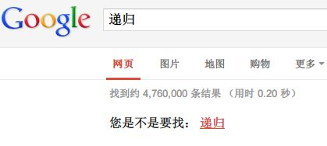
0.2 递归浅谈
* 递归调用
* 递归边界！！！！！
* 递归回溯（有时候需要还原）

Slide 12
0.2 递归浅谈
斐波那契
long long fun2(int n)
{
if(n == 1 || n == 2)
{
return 1 ;
}
else
{
return fun(n-1) + fun(n-2) ;
}
}
void fun1(int n)
{
a[1] = 1 ;
a[2] = 1 ;
for(int i=3 ; i<=n ;i++)
{
a[i] = a[i-1] + a[i-2] ;
}
}

Slide 13
0.2 递归浅谈
爬楼问题：假设有n阶楼梯，每次可爬1阶或2阶，则爬到第n层有几种方案？
void fun1(int n)
{
a[1] = 1 ;
a[2] = 2 ;
for(int i=3 ; i<=n ;i++)
{
a[i] = a[i-1] + a[i-2] ;
}
}
long long fun2(int n)
{
if(n == 1)
{
return 1 ;
}
else if(n==2)
{
return 2;
}
else
{
return fun(n-1) + fun(n-2) ;
}
}
递推起点←-----→递归出口
递推关系←-----→递归调用

Slide 14
0.2 递归浅谈
递归函数的执行过程
递归函数每次调用自身都会生成一个激活帧（包含程序的参数、局部变量、返回值、以及该程序执行完毕后返回上一层的指令地址等），同时把计算控制交给下一次调用。这些激活帧存在在系统中先进后出的栈里。所以，程序的递归调用过大的话，会引发栈溢出。
尾递归： 在计算机科学里，尾调用是指一个函数里的最后一个动作是一个函数调用的情形：即这个调用的返回值直接被当前函数返回的情形。
递归函数需要在调用多次时需要保留很多激活帧，这会引发栈溢出。但如果采用尾递归的话，就可以避免这个情况。因为尾递归在程序的最后动作只是调用函数，不涉及其他计算问题，所以可以优化删去很多中间的激活帧。
int fib(int i)
{
if(i==0) return 0;
if(i==1) return 1;
else
return fib(i-1)+fib(i-2);
}
int fib(int n,int f1,int f2)
{
//初始f1=0;f2=1
if(n==0) return f1;
else return fib(n-1,f2,f1+f2)
}

Slide 15
0.2 递归浅谈
递归应用：
普通递归
深度优先搜索（dfs)
代码优化简化（汉诺塔问题）
染色问题
二分匹配问题（匈牙利算法）
……

Slide 16
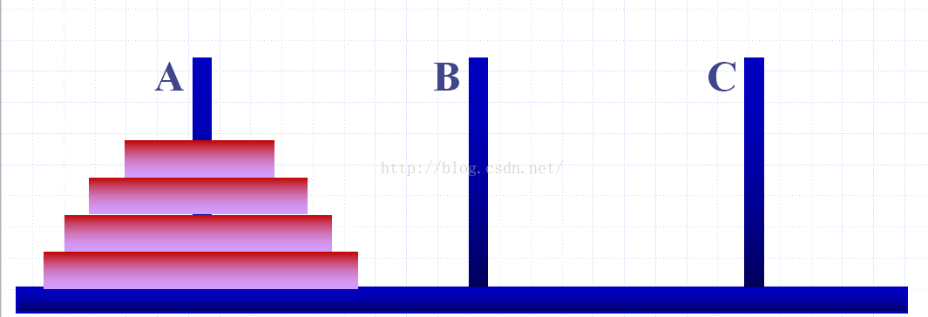
0.2 递归浅谈
汉诺塔（Hanoi Tower），又称河内塔，源于印度一个古老传说。大梵天创造世界的时候做了三根金刚石柱子，在一根柱子上从下往上按照大小顺序摞着64片黄金圆盘。大梵天命令婆罗门把圆盘从下面开始按大小顺序重新摆放在另一根柱子上。并且规定，任何时候，在小圆盘上都不能放大圆盘，且在三根柱子之间一次只能移动一个圆盘。问应该如何操作？

Slide 17
2^n-1
int main()
{
int n;
printf("Please enter the number of the plates:");
while (~scanf ("%d", &n) && n)
{
cnt = 0;
printf ("The following are the steps for the question\n");
hanoi(n, '1', '2', '3');
printf ("There are %d steps in all.\nYou have solved the hanoi problems, congratulations!\n", cnt);
printf ("Would you like to continue?(y/n)");
char ch; scanf (" %c", &ch);
if (ch == 'y' || ch == 'Y')
printf("Please enter the number of the plates:\n");
else
{
printf ("Here comes the end of the program. Bye\n");
break;
}
}
return 0;
}
0.2 递归浅谈
#include <iostream>
#include <cstdio>
using namespace std;
int cnt;
void move(int id, char from, char to) // 打印移动方式：编号，从哪个盘子移动到哪个盘子
{
++cnt; // 记录走过的步数
printf ("step %d: move %d from %c->%c\n", cnt, id, from, to);
}
void hanoi(int n, char x, char y, char z)
{
if (n == 0)
return;
hanoi(n - 1, x, z, y);
move(n, x, z);
hanoi(n - 1, y, x, z);
}

Slide 18
0.3 简单例题的简单讲解
递归+位运算：
N皇后问题
Input:
第一行有一个N。接下来有N行N列描述一个棋盘，“*”表示可放“.”表示不可放。
(0<N<=14)
Output:
输出方案总数
Example:
Input:
4
**.*
****
****
****
Output:
1

Slide 19
0.3 简单例题的简单讲解
递归+位运算：
int main()
{
scanf("%d", &n);
all = (1 << n) - 1;//最终状态(即全部放完的状态);
char c[20];
for (int i = 1; i <= n; ++i)
{
scanf("%s", c + 1);
getchar();//消除行末回车
for (int j = 1; j <= n; ++j)
{
if (c[j] == '.')
sta[i] |= (1 << (n - j));//将sta[i]的“第j位”置为1
}
}
dfs(0, 0, 0, 1);
printf("%d",ans) ;
system("pause");
return 0;
}
#define lowbit(pos) pos&(-pos)
int n, all, sta[25], ans;
void dfs(int now, int ld, int rd, int d) // now这个状态限制的是列之间的冲突
{
if (now == all)
{
ans++;
return;
}
int pos = all & (~(now | ld | rd | sta[d])), p;
while (pos)
{
p = lowbit(pos);
pos -= p;
dfs(now + p, (ld + p) << 1, (rd + p) >> 1, d + 1);
}
}

Slide 20
0.3 简单例题的简单讲解
递推+位运算：HDU-2167
You're given an unlimited number of pebbles to distribute across an N x N game board (N drawn from [3, 15]), where each square on the board contains some positive point value between 10 and 99, inclusive. A 6 x 6 board might look like this:
……
The player distributes pebbles across the board so that: ?At most one pebble resides in any given square. ?No two pebbles are placed on adjacent squares. Two squares are considered adjacent if they are horizontal, vertical, or even diagonal neighbors. There's no board wrap, so 44 and 61 of row three aren't neighbors. Neither are 33 and 75 nor 55 and 92. The goal is to maximize the number of points claimed by your placement of pebbles. Write a program that reads in a sequence of boards from an input file and prints to stdout the maximum number of points attainable by an optimal pebble placement for each.

Slide 21
0.3 简单例题的简单讲解
递推+位运算：HDU-2167
Input:
71 24 95 56 54
85 50 74 94 28
92 96 23 71 10
23 61 31 30 46
64 33 32 95 89
33 49 78 79 30 16 34 88 54 39 26
80 21 32 71 89 63 39 52 90 14 89
49 66 33 19 45 61 31 29 84 98 58
36 53 35 33 88 90 19 23 76 23 76
77 27 25 42 70 36 35 91 17 79 43
33 85 33 59 47 46 63 75 98 96 55
75 88 10 57 85 71 34 10 59 84 45
29 34 43 46 75 28 47 63 48 16 19
62 57 91 85 89 70 80 30 19 38 14
61 35 36 20 38 18 89 64 63 88 83
45 46 89 53 83 59 48 45 87 98 21
Output:
572
2096

Slide 22
0.3 简单例题的简单讲解
递推+位运算：HDU-2167
int dp[16][1 << 15];//dp[i][j]代表第i行第j个状态的最大取值和
int map[16][16];
int status[1 << 15];//status[i]代表一行的第i个合法状态
int DP(int n)
{
int status_num = 0;
for (int i = 0; i < (1 << n); i++)
{
if ((i & (i << 1)) == 0)//筛掉一行内出现相邻的1的情况
{ status[++status_num] = i; }
}
memset(dp, 0, sizeof(dp));
for (int i = 1; i <= n; i++)//遍历每一行
{ for (int j = 1; j <= status_num; j++)//遍历每一行的每一个合法状态
{ int sum = 0;
for (int k = 1; k <= n; k++)
{ if (status[j] & (1 << (k - 1)))//取出该行该合法状态下的1对应的数字
{ sum += map[i][k]; }
}
dp[i][j] = sum;
for (int k = 1; k <= status_num; k++)//遍历上一行的合法状态
{ if (status[j] & status[k]) continue;//被正面上
if (status[j] & status[k] << 1) continue;//被左边上
if (status[j] & status[k] >> 1) continue;//被右边上
dp[i][j] = max(dp[i][j], dp[i - 1][k] + sum);//该行本身的合法和加上之前行的最大和的最大值即为遍历到该行该状态的最大取值和
}
}
}
int ans = 0;
for (int i = 1; i <= status_num; i++)
{ ans = max(ans, dp[n][i]);//遍历最后一行的每个状态和，其最大值就是答案 }
return ans;
}
int main()
{ int n, i, j;
while (~scanf("%d", &map[1][1]))
{ n = 1;
while (1)
{ scanf("%d", &map[1][++n]);
if (getchar() == '\n’)
{ break; } }
for (i = 2; i <= n; i++)
{ for (j = 1; j <= n; j++)
{ scanf("%d", &map[i][j]);
}
printf("%d\n", DP(n));
}
return 0;
}

Slide 23
Thank you!
祝大家愉快ak!

